Slide 1
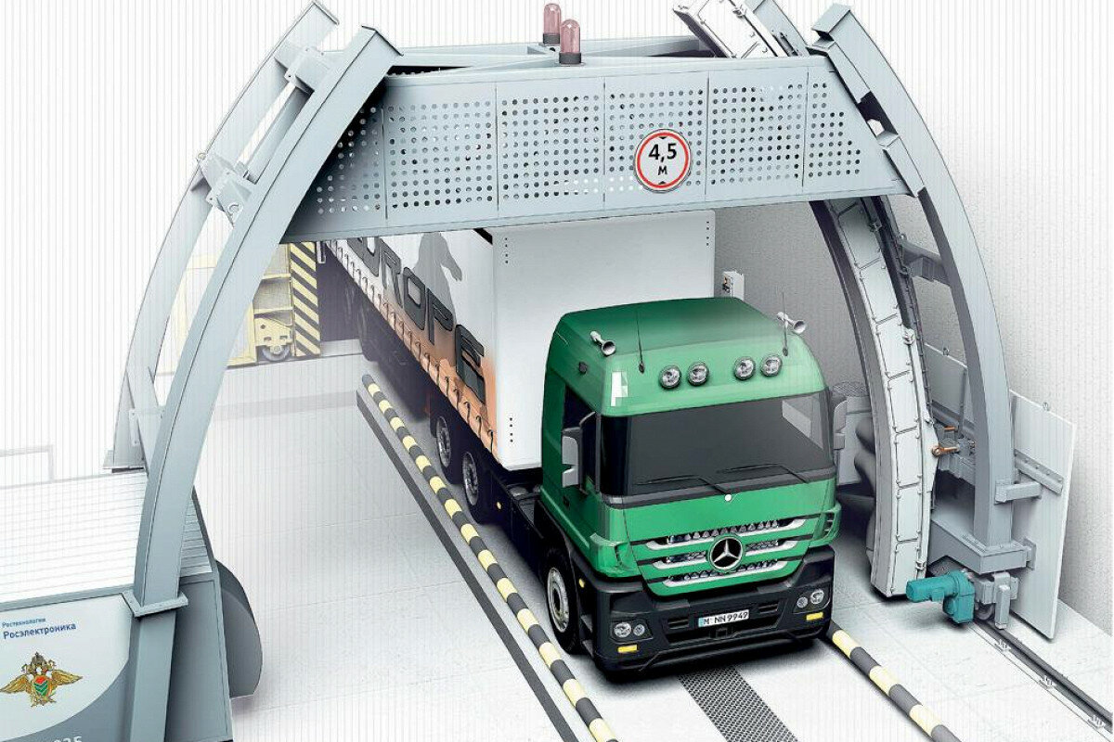
Инспекционно-досмотровые комплексы (ИДК)

Slide 2
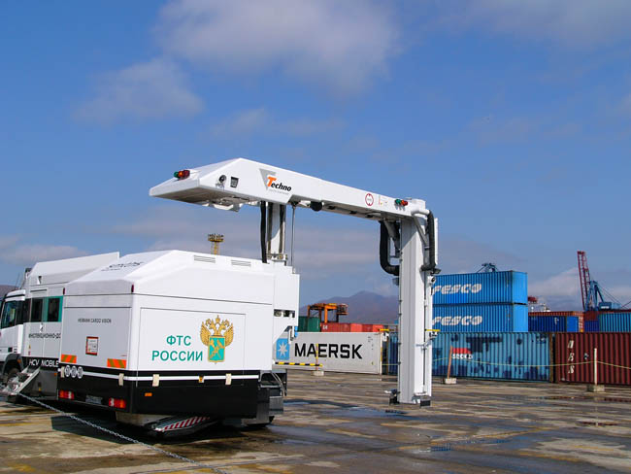
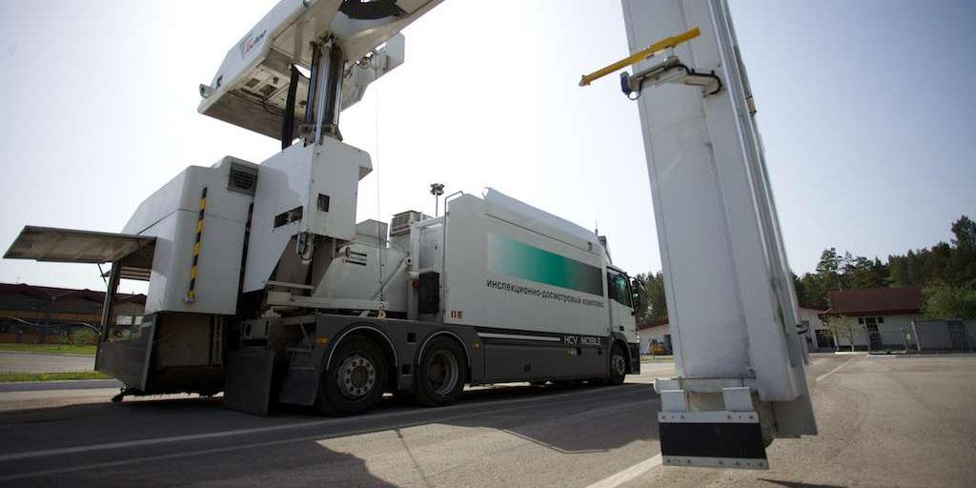
В настоящее время идет активное совершенствование технических средств таможенного контроля. Для повышения результативности проверок устройства и приспособления модифицируются, оснащаются новыми функциями. Вместе с этим корректируется и порядок применения технических средств таможенного контроля. В действующие инструкции добавляются новые пункты, предусматривающие те или иные требования для сотрудников, работающих со сложным оборудованием

Slide 3
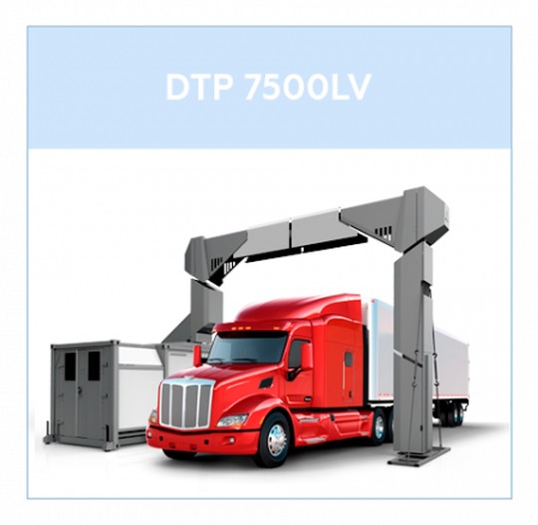
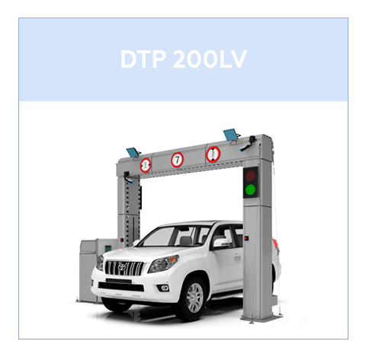
При проведении проверок крупногабаритных объектов, имеющих большой размер, вес, специфичный состав конструкционных материалов, отличающихся повышенной плотностью содержания разных товаров, перевозимых в них, используются инспекционно-досмотровые комплексы (ИДК). По своему функциональному назначению они подразделяются на 2 категории. Первая предназначена для интроскопии легкового транспорта (прицепов, микроавтобусов, автомобилей, передвижных дач), а также грузовых упаковок, вес которых не более 3 т.
Вторая группа используется для проверки крупногабаритных объектов (железнодорожных вагонов, рефрижераторов, трейлеров, контейнеров и проч.)

Slide 4
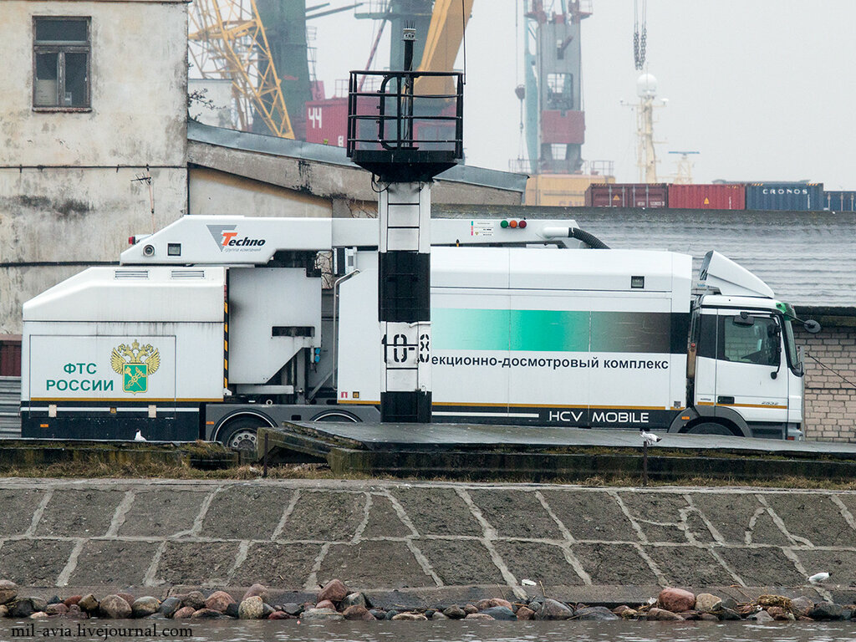
Конструктивные особенности :
Тактико-технические характеристики ИДК обеспечивают:
- Возможность визуализации и распознавания содержимого в проверяемых объектах. - Определение степени загруженности контейнеров. - Осмотр пространственного местонахождения предметов, устройств, разных веществ в упаковке.
- Координатную привязку выявленных элементов к участкам расположения. - Возможность распознавания объектов, выполненных из различного материала (органические соединения, металлы и проч.).
- Просмотр конструктивных пространств и полостей между стенками, полом, потолочными перекрытиями контейнера, железнодорожного вагона, узлами автомашин.

Slide 5
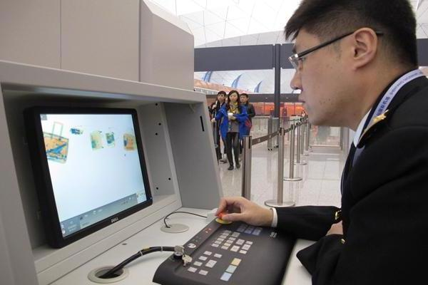
Инспекционно-досмотровая аппаратура позволяет проводить фрагментарный, детальный осмотр конкретных зон проверяемого объекта и предметов, присутствующих в нем, увеличение изображений в несколько раз. Один крупногабаритный объект исследуется с помощью ИДК в течение 15-20 мин.

Slide 6
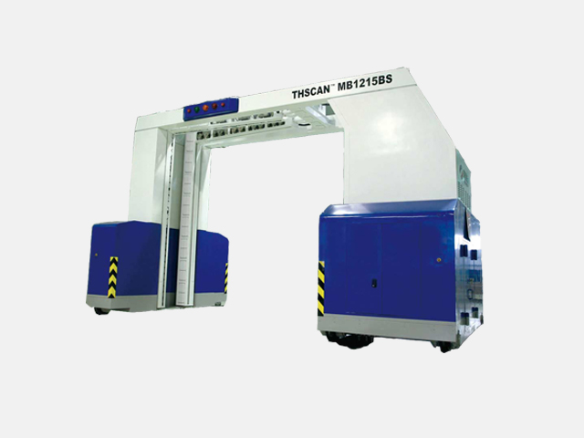
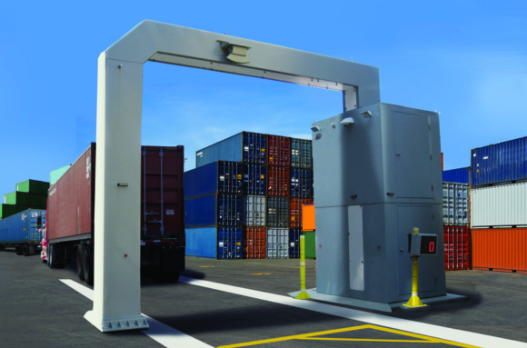
Типы конструкций :
Инспекционно-досмотровый комплекс может быть:
- Перевозимым.
- Стационарным.
- Перебазируемым.
- Мобильным.
- Портативным.

Slide 7
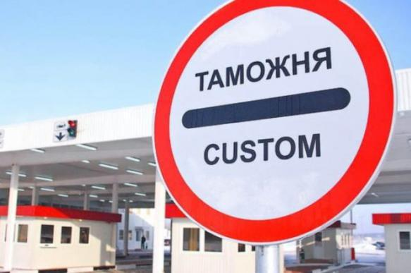
Используемые в настоящее время технические средства при осуществлении таможенного контроля обеспечивают недопущение проникновения на территорию РФ, а также вывоз за ее пределы предметов, представляющих опасность для здоровья, жизни населения и их имущества. Сегодня в мире складывается достаточно напряженная ситуация, в связи с чем проверки на границе были ужесточены. Эффективность контроля обеспечивается применением технических средств разных габаритов, веса, функциональных возможностей.

